Slide 1
MathKGZ --
Ондуктар –Турмуштан эсептер– Калькуляторсыз иштөө – Иш барагы Б
Иш барагы 3 өлчөмдө.

Slide 2
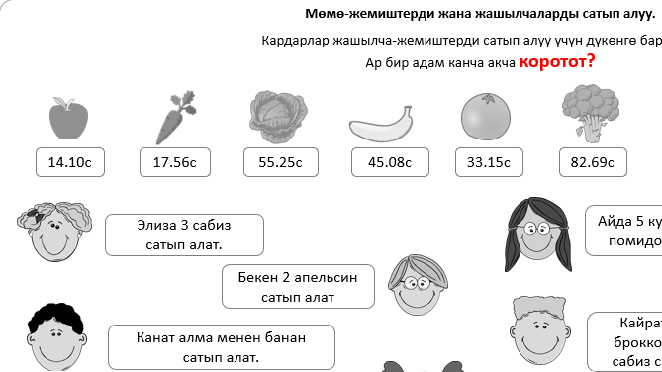

Slide 3

























Мөмө-жемиштерди жана жашылчаларды сатып алуу.
Кардарлар жашылча-жемиштерди сатып алуу үчүн дүкөнгө барышат.
Ар бир адам канча акча коротот?
14.10c
17.56c
55.25c
45.08c
33.15c
82.69c
18.59c
16.54 c
49.61 c
Элиза 3 сабиз сатып алат.
Айда 5 кулпунай жана 2 помидор сатып алат.
Бекен 2 апельсин сатып алат
Жеку 8 алма сатып алат
Кайрат 3 даана брокколи жана 3 сабиз сатып алат.
Канат алма менен банан сатып алат.
Лапуся 4 апельсин, 3 банан жана 2 алма сатып алат.
Деңиз 4 кулпунайды сатып алат.
Эдита 2 помидор жана бир сабиз сатып алат.
Майрам 7 картошка жана 5 кулпунай сатып алат
Улан 2 даана брокколи менен алма сатып алат.
Нарынбек 3 помидор, 5 сабиз жана 5 алма сатып алат.
Жаңыл 3 банан жана 2 апельсин сатып алат.
Оливия 5 даана брокколи, 3 картошка жана 5 помидор сатып алат
Ниа 4 картошка сатып алат.
Папан 9 банан, 7 сабиз, 7 кулпунай жана 3 капуста сатып алат.

Slide 4
Мөмө-жемиштерди жана жашылчаларды сатып алуу.
Кардарлар жашылча-жемиштерди сатып алуу үчүн дүкөнгө барышат.
Ар бир адам канча акча коротот?
14.10c
17.56c
55.25c
45.08c
33.15c
82.69c
18.59c
16.54 c
49.61 c
Элиза 3 сабиз сатып алат.
42.30с
Айда 5 кулпунай жана 2 помидор сатып алат.
90.16с
Бекен 2 апельсин сатып алат
Жеку 8 алма сатып алат
59.18с
Кайрат 3 даана брокколи жана 3 сабиз сатып алат.
Канат алма менен банан сатып алат.
Лапуся 4 апельсин, 3 банан жана 2 алма сатып алат.
66.16с
Деңиз 4 кулпунайды сатып алат.
Эдита 2 помидор жана бир сабиз сатып алат.
116.78с
Майрам 7 картошка жана 5 кулпунай сатып алат
Улан 2 даана брокколи менен алма сатып алат.
Нарынбек 3 помидор, 5 сабиз жана 5 алма сатып алат.
179.48с
Жаңыл 3 банан жана 2 апельсин сатып алат.
201.54с
Оливия 5 даана брокколи, 3 картошка жана 5 помидор сатып алат
74.76с
Ниа 4 картошка сатып алат.
Папан 9 банан, 7 сабиз, 7 кулпунай жана 3 капуста сатып алат.

Slide 5
Мөмө-жемиштерди жана жашылчаларды сатып алуу.
Кардарлар жашылча-жемиштерди сатып алуу үчүн дүкөнгө барышат.
Ар бир адам канча акча коротот?
14.10c
17.56c
55.25c
45.08c
33.15c
82.69c
18.59c
16.54 c
49.61 c
Элиза 3 сабиз сатып алат.
42.30с
Айда 5 кулпунай жана 2 помидор сатып алат.
181.92с
90.16с
Бекен 2 апельсин сатып алат
132.32с
Жеку 8 алма сатып алат
59.18с
Кайрат 3 даана брокколи жана 3 сабиз сатып алат.
300.75с
Канат алма менен банан сатып алат.
296.04с
Лапуся 4 апельсин, 3 банан жана 2 алма сатып алат.
66.16с
Деңиз 4 кулпунайды сатып алат.
Эдита 2 помидор жана бир сабиз сатып алат.
116.78с
Майрам 7 картошка жана 5 кулпунай сатып алат
212.82с
Улан 2 даана брокколи менен алма сатып алат.
307.13с
Нарынбек 3 помидор, 5 сабиз жана 5 алма сатып алат.
179.48с
Жаңыл 3 банан жана 2 апельсин сатып алат.
201.54с
Оливия 5 даана брокколи, 3 картошка жана 5 помидор сатып алат
717.17с
74.76с
Ниа 4 картошка сатып алат.
810.17с
Папан 9 банан, 7 сабиз, 7 кулпунай жана 3 капуста сатып алат.

Slide 6
Мөмө-жемиштерди жана жашылчаларды сатып алуу.
Кардарлар жашылча-жемиштерди сатып алуу үчүн дүкөнгө барышат.
Ар бир адам канча акча коротот?
14.10c
17.56c
55.25c
45.08c
33.15c
82.69c
18.59c
16.54 c
49.61 c
Элиза 3 сабиз сатып алат.
Айда 5 кулпунай жана 2 помидор сатып алат.
Бекен 2 апельсин сатып алат
Жеку 8 алма сатып алат
Кайрат 3 даана брокколи жана 3 сабиз сатып алат.
Канат алма менен банан сатып алат.
Лапуся 4 апельсин, 3 банан жана 2 алма сатып алат.
Деңиз 4 кулпунайды сатып алат.
Эдита 2 помидор жана бир сабиз сатып алат.
Майрам 7 картошка жана 5 кулпунай сатып алат
Улан 2 даана брокколи менен алма сатып алат.
Нарынбек 3 помидор, 5 сабиз жана 5 алма сатып алат.
Жаңыл 3 банан жана 2 апельсин сатып алат.
Оливия 5 даана брокколи, 3 картошка жана 5 помидор сатып алат
Ниа 4 картошка сатып алат.
Папан 9 банан, 7 сабиз, 7 кулпунай жана 3 капуста сатып алат.

Slide 7
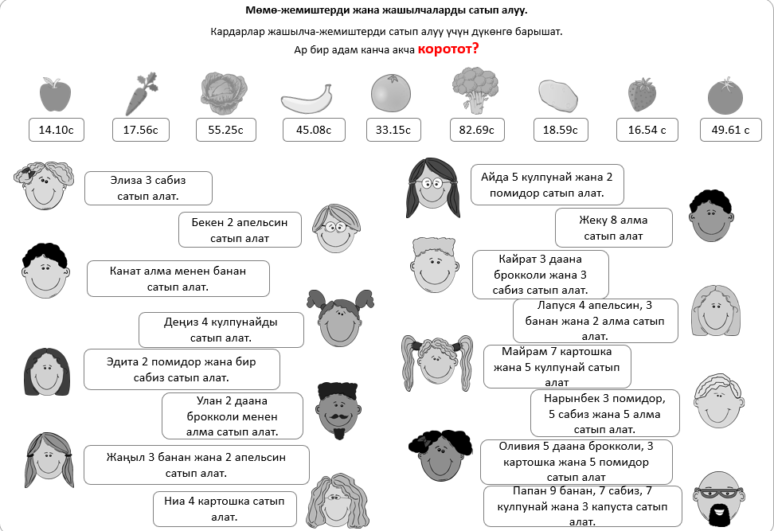

Slide 9
Суроолор барбы?
Комментарийлер?
Сунуштар?
…же ката таптыңызбы!?
Турдуу пикирлер учун ыраазычылык билдиребиз.
Сураныч, электрондук кат жөнөтүңүз:
mathematicskgz@gmail.com

